Slide 1
Бастапқы арнайы өнер мектебінде солфеджио курсы
Powerpoint.kz

Slide 2
Музыкалық қабылдау
Музыка, оның қабылдау бар қуатты тәрбиелік ықпалын қалыптастырады, этикалық-эстетикалық идеалдары жасайды, адамның рухани жоғары. Тыңдау музыкалық шығармаларды сабақта бірте-бірте және жүйелі түрде дамытып, ассоциативті ойлау, оқушылардың жандандырады қабылдау әсер етеді, шығармашылық белсенділігін дамыту.

Slide 3
Есту арқылы талдау курсында сольфеджио дамытып, музыкалық есту, оқушылардың негізделеді біліміне және іскерлігіне мен дағдылар, алған оқушылар сабақта. Ол тығыз байланысты интонационно-ритмическими жаттығулар, сольфеджуванням (сондай-ақ, оқумен байланысты бет), музыкалық диктантом, шығармашылық жаттығулар, теориялық білім.Сабақтарында үнемі құрумен жұмыс істеу қажетті есту базасын осмысливания түрлі музыкалық құбылыстарды және ұғымдарды, өйткені музыкалық қабылдау барлық элементтерін үйренетін негізі болып табылады музыкалық білім беру. Жүйелі түрде осы бағытта жұмыс оқытушының басқаруымен мүмкіндік береді жинақтауға ішкі есту ұсыну, дамыту, музыкалық жад және ойлау оқушылардың кеңейту, олардың музыкалық ой-өрісін.

Slide 4
Музыкалық диктант
Музыкалық диктант - қажетті және маңызды жұмыс түрі сабақта сольфеджио, жүйелі түрде орындау тәрбиелейді, оқушылардың қабілеті тез запамятовувати музыкалық шығарма немесе оның үзіндісін дамытып, олардың музыкалық ұсыну, барлық компоненттері музыкалық есту, нығайтады, кәсіби дағдылары.Жазу процесі музыкалық диктант кезеңдерден тұрады: естіп - түсіну - жазып, талап етеді, оқушылардың белгілі бір деңгейін дамыту музыкалық есту және тиісті білім

Slide 5
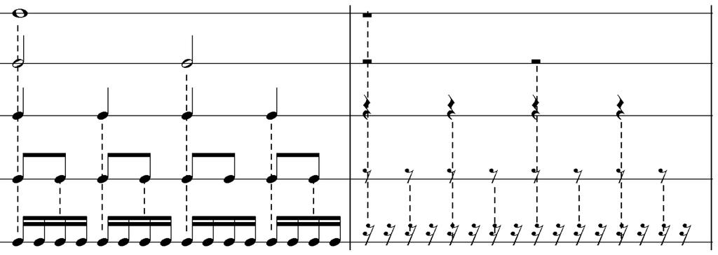
Назарларыңызға рахмет!!!

